Slide 1
Modelagem estatística aplicada na prevenção ao churn
Lucas Franz Monteiro
Ana Julia Righetto

Slide 2
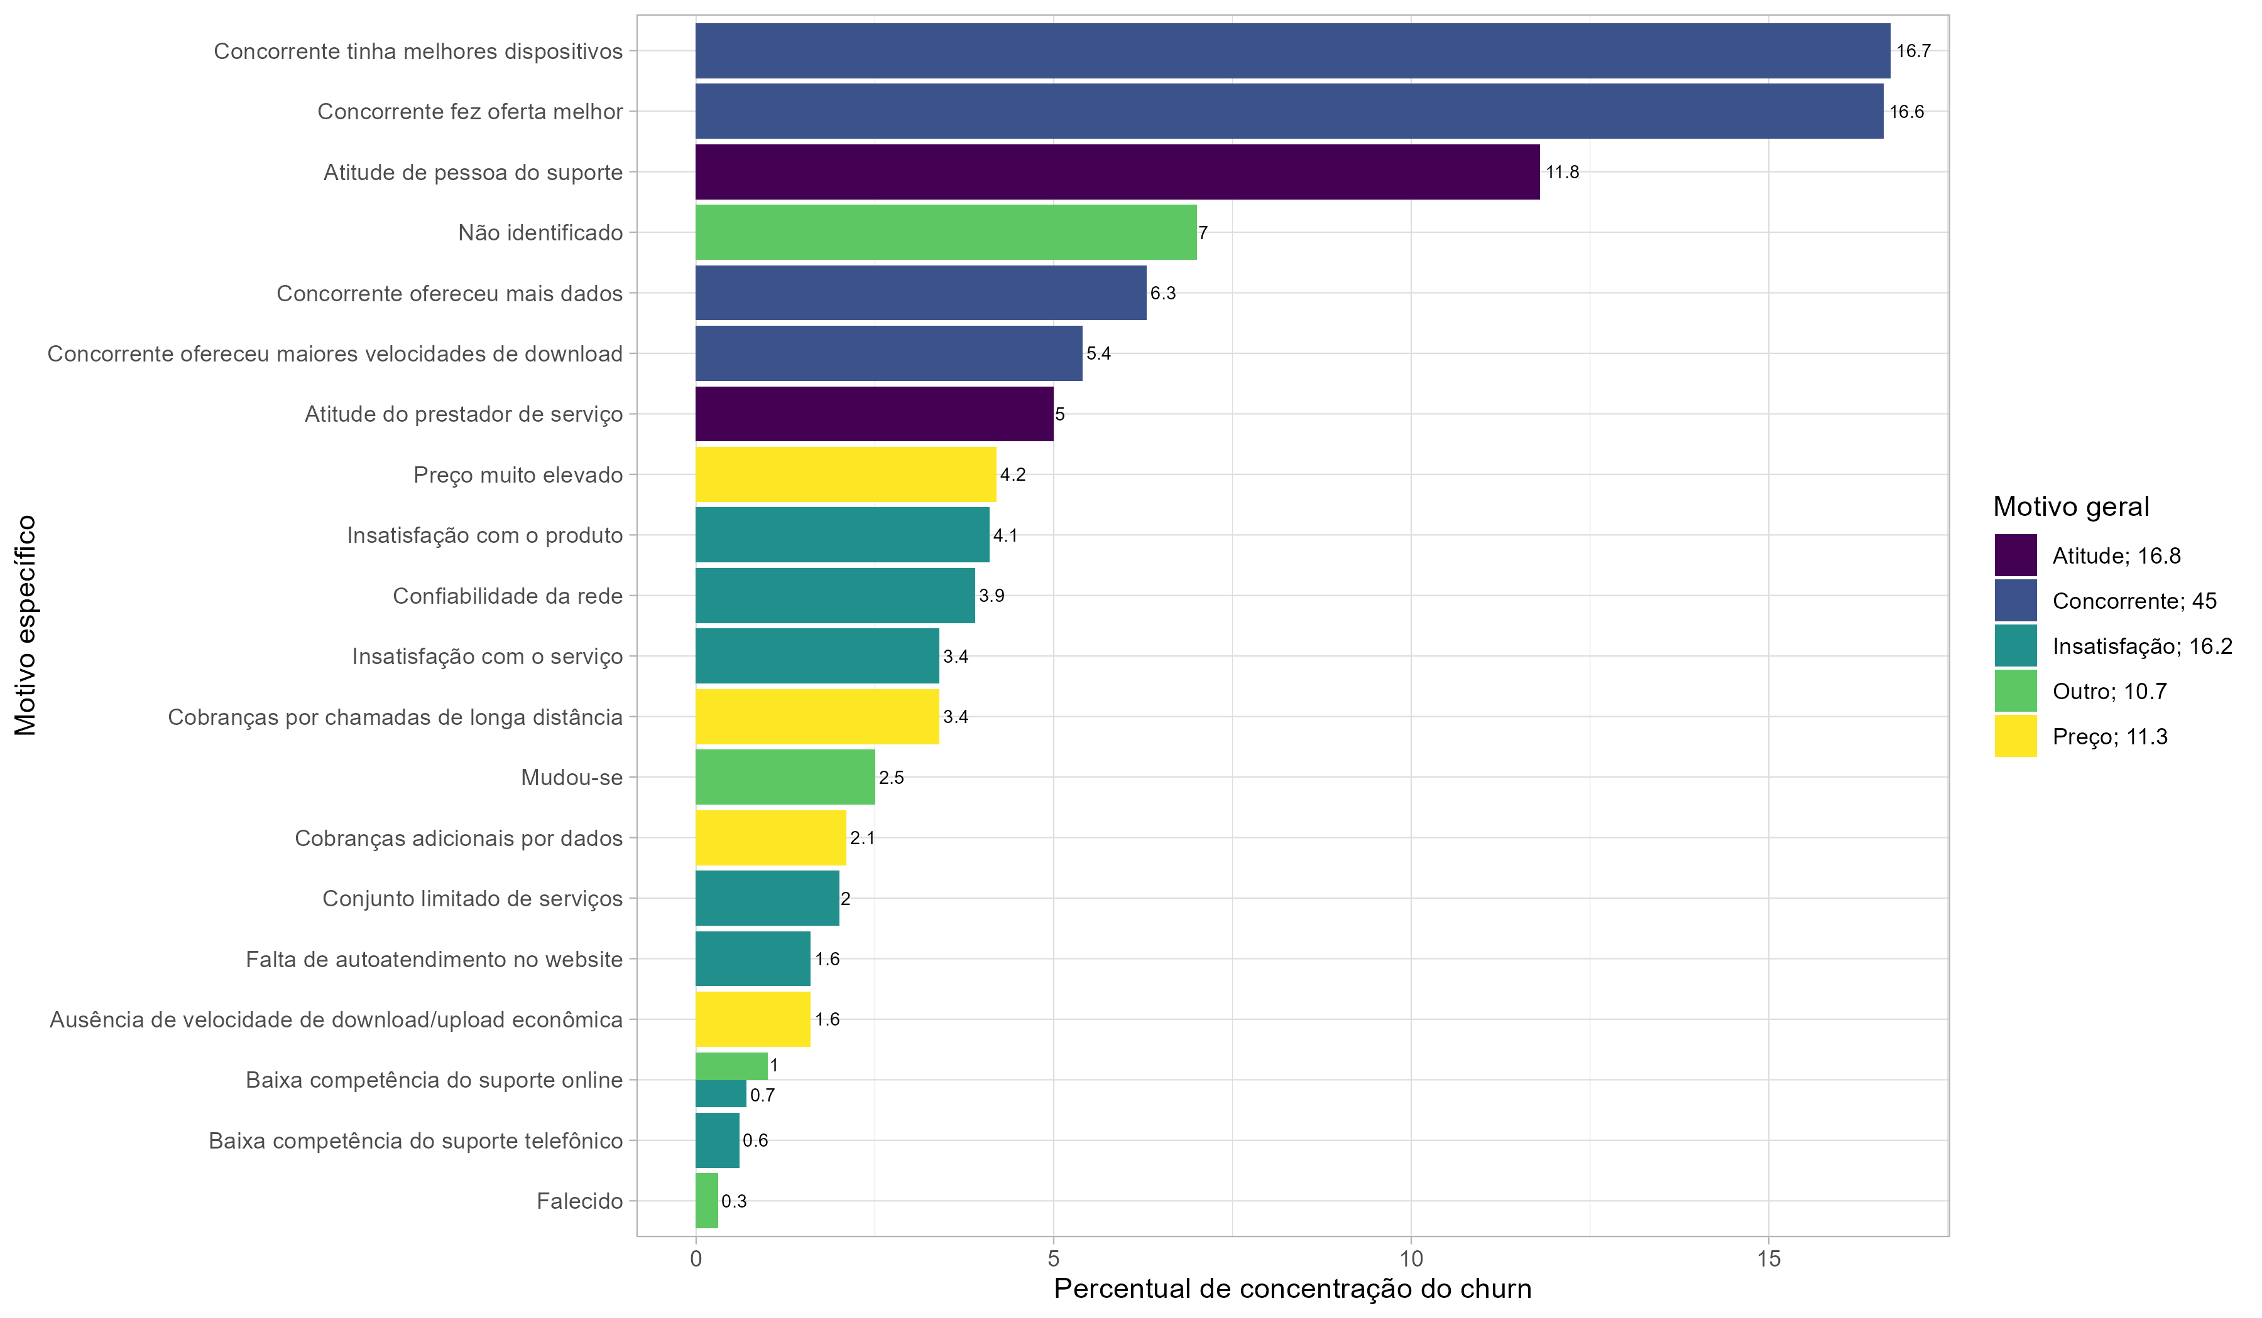
Distribuição dos motivos de churn

Slide 3
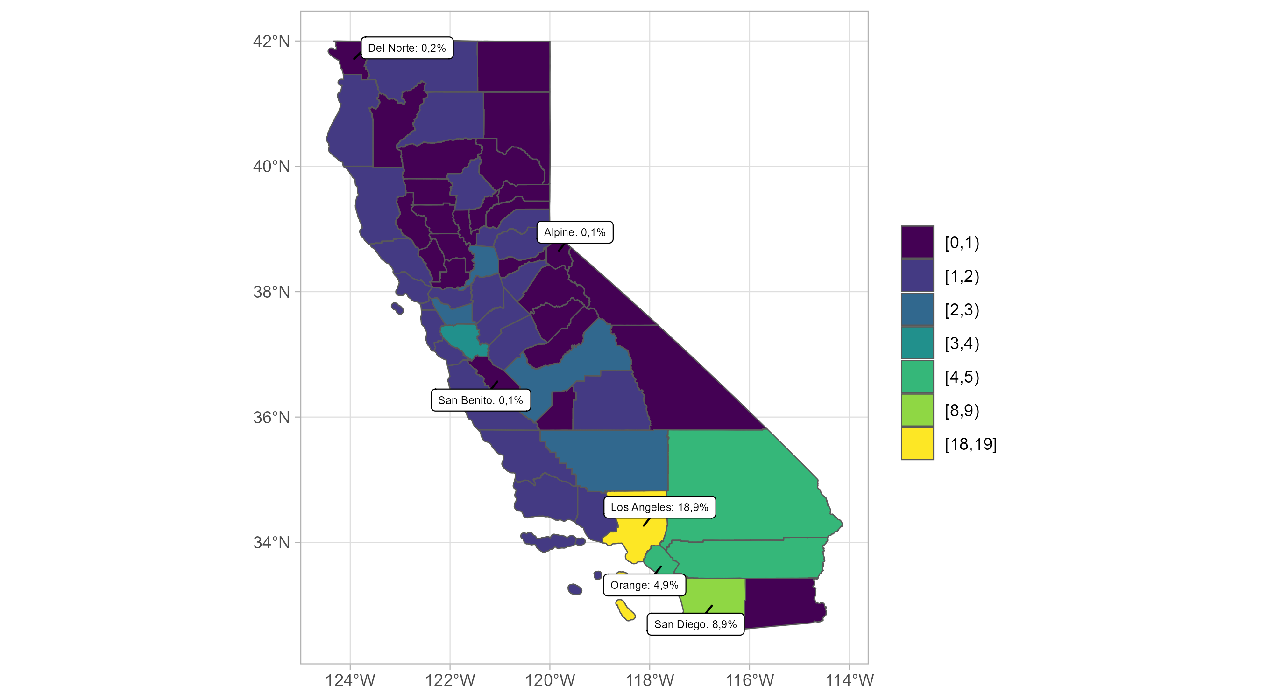
Distribuição de clientes, por condado Com destaque para os condados com maiores e menores representatividades

Slide 4
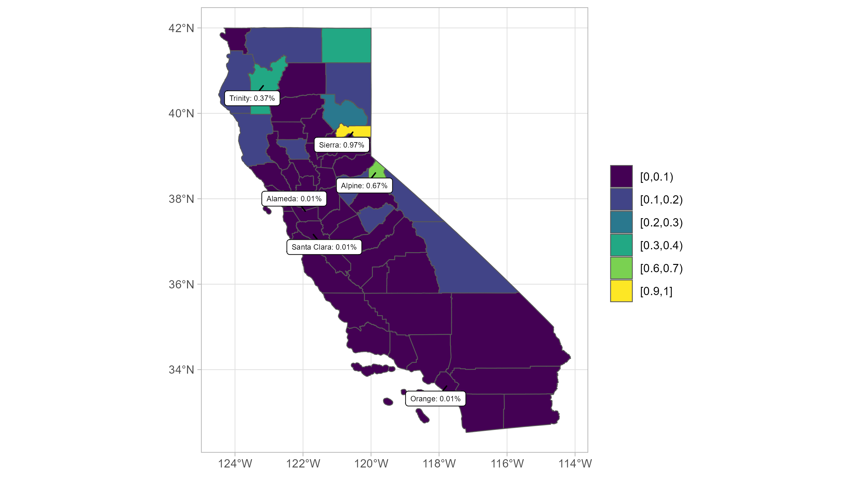
Proporção de habitantes, por condado, que foram ou são clientes da companhia Com destaque para os condados com maiores e menores representatividades

Slide 5
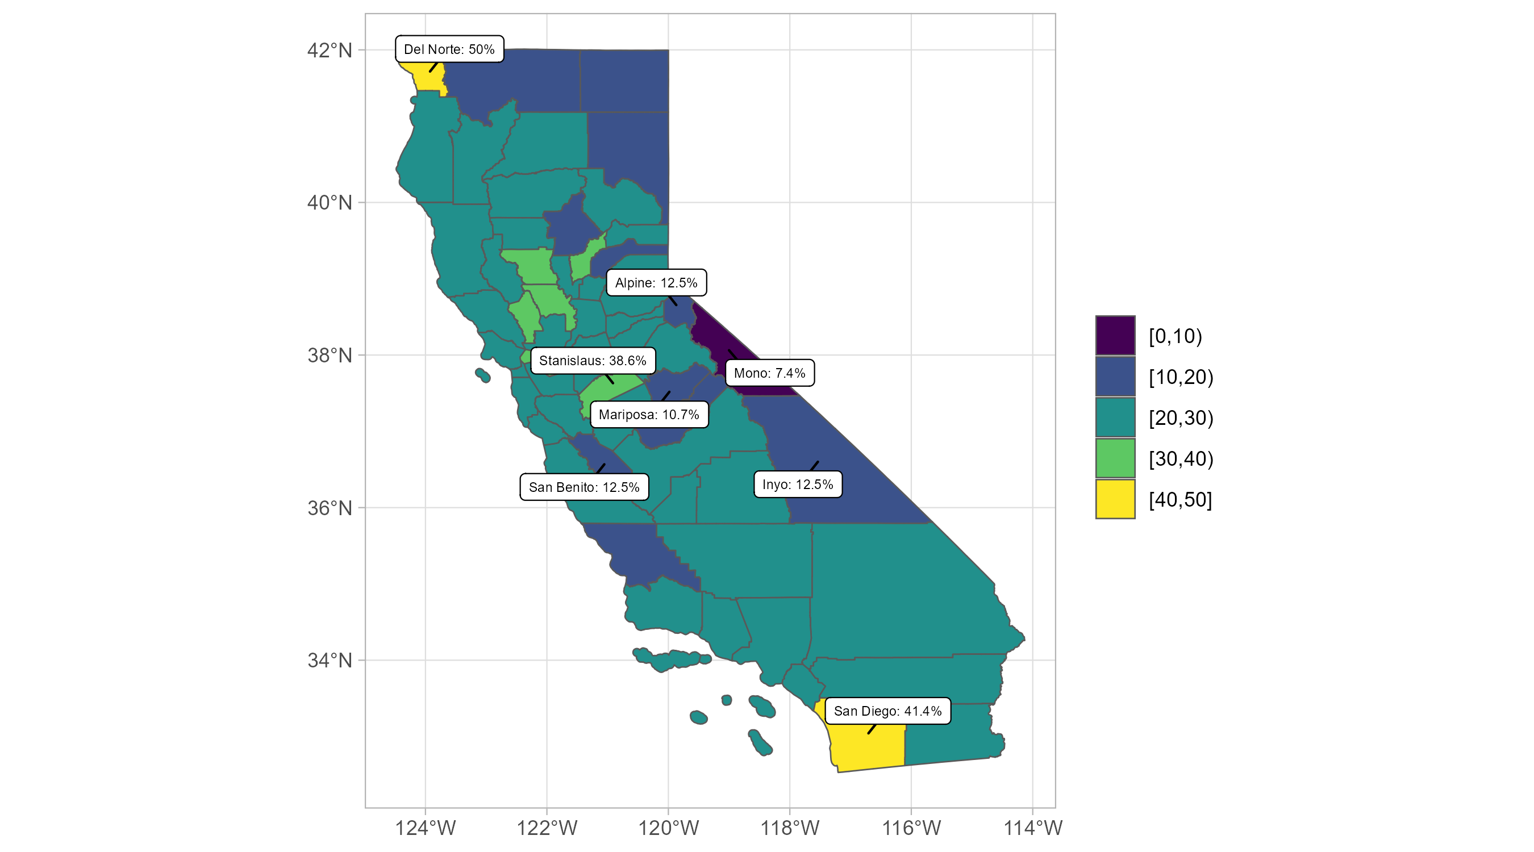
% Churn por condado

Slide 6
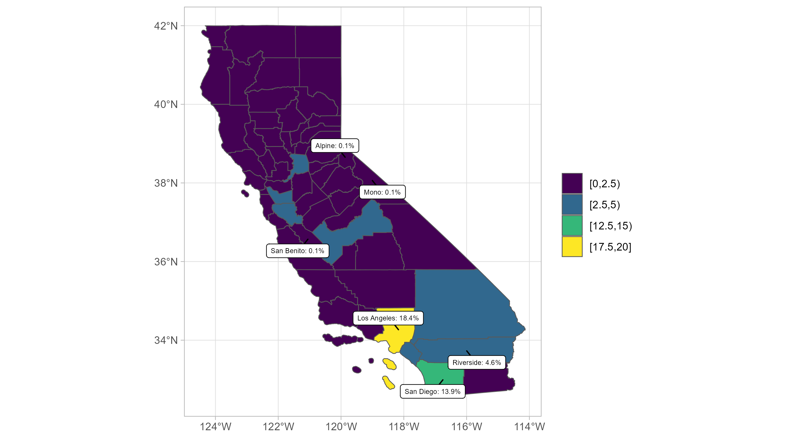
Distribuição do churn, por condado

Slide 7
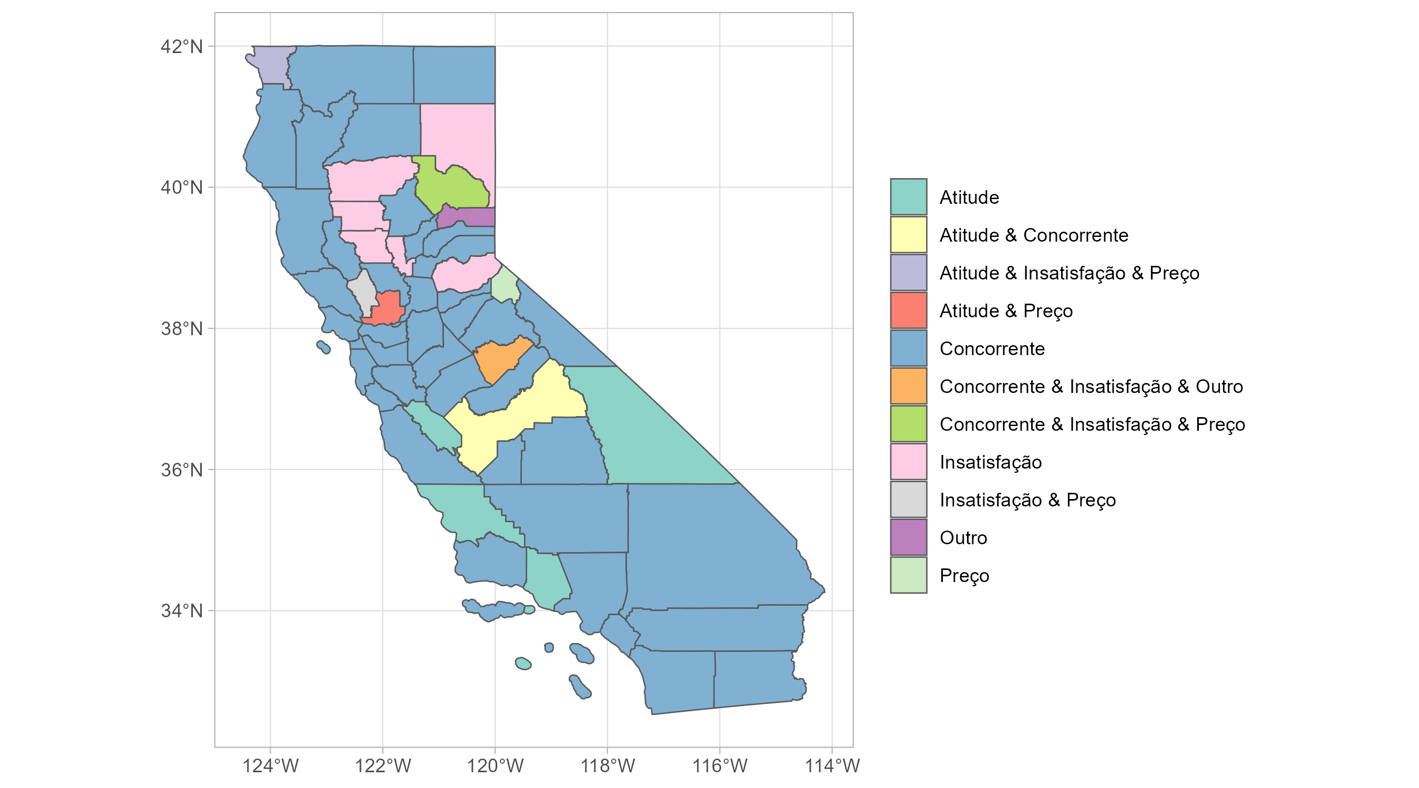
Motivos mais frequentes de churn, por condado

Slide 8
% Churn de acordo com a satisfação do cliente
satisfaction_score | Qtd clientes | % Churn
1 | 922 | 100
2 | 518 | 100
3 | 2.665 | 16,1
4 | 1.789 | 0
5 | 1.149 | 0

Slide 9
Dez maiores correlações Em valor absoluto, entre variáveis preditoras numéricas
Variável 1 | Variável 2 | Correlação
valor_cobrancas_extras | total_long_distance_charges | 1,000
valor_cobranca_geral | total_charges | 0,972
valor_cobranca_geral | tenure_in_months | 0,853
qtd_servicos_principais | monthly_charge | 0,836
total_charges | tenure_in_months | 0,826
valor_cobrancas_extras | valor_cobranca_geral | 0,780
valor_cobranca_geral | total_long_distance_charges | 0,779
tx_contrib_cobrancas_extras_cobranca_geral | avg_monthly_long_distance_charges | 0,745
condado_tx_habitantes_menor_18_anos | condado_idade_mediana_habitantes | -0,723
qtd_streamings | monthly_charge | 0,695

Slide 10
Dados geográficos de cep faltantes
Variável | Quantidade de observações com dados faltantes
zip_code_renda_familiar_mediana | 428
zip_code_indice_gini_desigualdade_renda | 104
zip_code_idade_mediana_habitantes | 84
zip_code_tx_habitantes_homens | 20
zip_code_tx_habitantes_menor_18_anos | 20

Slide 11
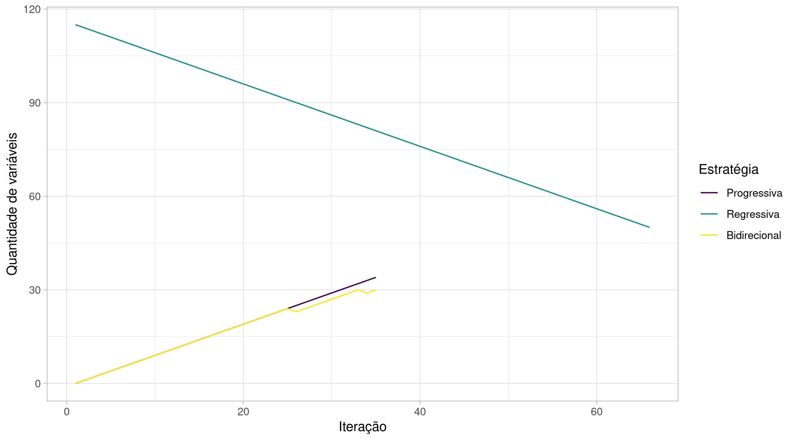
Quantidade de variáveis selecionadas Em cada iteração do procedimento de seleção gradual, para diferentes estratégias

Slide 12
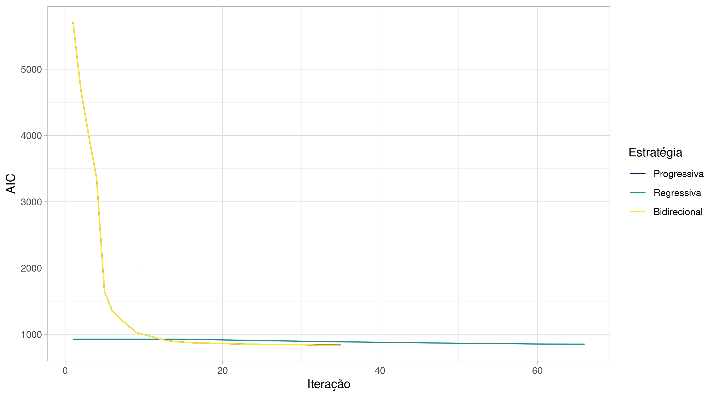
Redução do AIC A cada iteração do procedimento de seleção gradual de variáveis, para diferentes estratégias

Slide 13
Resumo das reduções de AIC No treinamento dos modelos de regressão logística, com diferentes estratégias de seleção
Estratégia | Iteração | AIC | Quantidade de variáveis
Progressiva | 1 | 5709,08 | 0
Progressiva | 35 | 838,71 | 34
Regressiva | 1 | 926,07 | 115
Regressiva | 66 | 852,35 | 50
Bidirecional | 1 | 5709,08 | 0
Bidirecional | 35 | 836,78 | 30

Slide 14
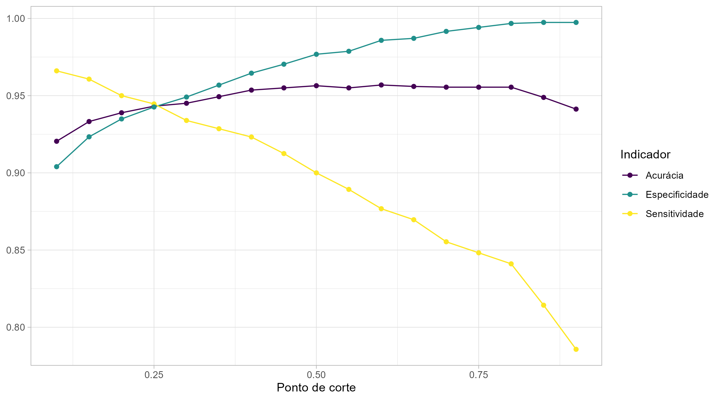
Indicadores da capacidade preditiva Modelo de regressão logística com seleção bidirecional de variáveis, para diferentes pontos de corte

Slide 15
Amostra de coeficientes estimados Para variáveis preditoras do modelo de regressão logística clássica
Variável preditora | Coeficiente | Erro padrão | Valor z | Pr(>|z|)
(Intercept) | 34,794 | 1.380,479 | 0,025 | 0,980
satisfaction_score_4 | -60,216 | 1.747,677 | -0,034 | 0,973
satisfaction_score_5 | -60,679 | 1.970,931 | -0,031 | 0,975
satisfaction_score_3 | -38,961 | 1.380,479 | -0,028 | 0,977
flg_online_security1 | -3,701 | 0,451 | -8,214 | 0,000
number_of_referrals | -0,672 | 0,110 | -6,115 | 0,000
monthly_charge | 0,077 | 0,012 | 6,242 | 0,000

Slide 16
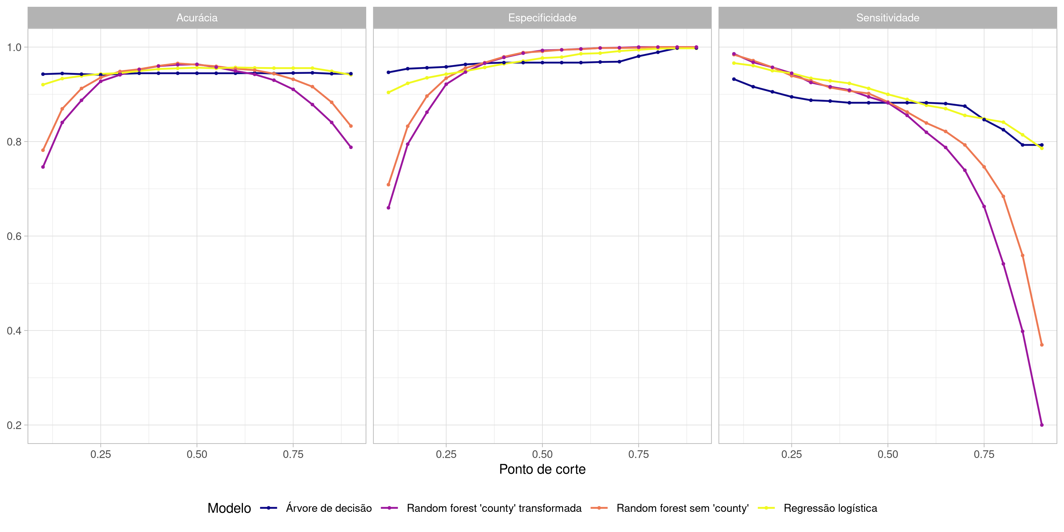
Indicadores da capacidade preditiva Dos diversos modelos estimados, para diferentes pontos de corte

Slide 17
Coeficientes de correlação intraclasse Calculados para variáveis dependentes categóricas
Efeito aleatório | Coeficiente de correlação intraclasse ajustado
satisfaction_score | 0,990
contract | 0,381
flg_internet_service | 0,191
offer | 0,180
internet_type | 0,155
payment_method | 0,085
flg_online_security | 0,068
flg_paperless_billing | 0,064
flg_premium_tech_support | 0,061
flg_unlimited_data | 0,056
flg_married | 0,035
county | 0,013
flg_online_backup | 0,012
flg_device_protection_plan | 0,007
flg_streaming_tv | 0,006
flg_streaming_movies | 0,006
flg_streaming_music | 0,003
flg_multiple_lines | 0,002

Slide 18
Área sob a curva ROC Diversos modelos estimados
Modelo | AUC
Regressão logística com seleção gradual de variáveis | 0,9885
Árvore de decisão | 0,9854
Random forest sem a variável categórica "county" | 0,9836
Random forest com a variável "county" transformada | 0,9808

Slide 19
Área sob a curva ROC Diversos modelos estimados
Modelo | AUC
Regressão logística com seleção gradual de variáveis | 0,9885
Árvore de decisão | 0,9854
Random forest sem a variável categórica "county" | 0,9836
Random forest com a variável "county" transformada | 0,9808

